Slide 1
。
创意彩陶

Slide 2
关于彩色软陶
“软陶”其实并不是陶，而是一种人工的低温聚合粘土。又叫“彩陶”，也称“烧烤粘土”。从外形上看，这种粘土的小包装极其类似橡皮泥，而在烘烤之前的玩法上也与橡皮泥有很多接近的地方。

Slide 3
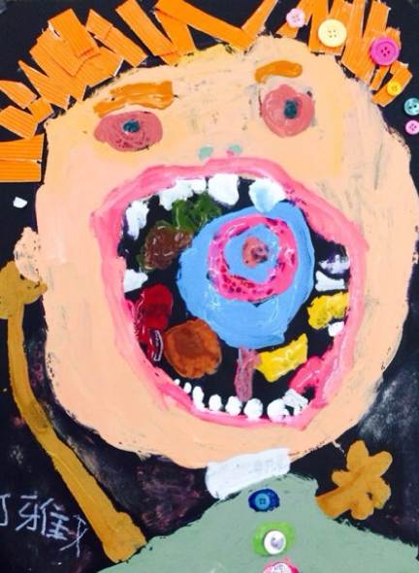
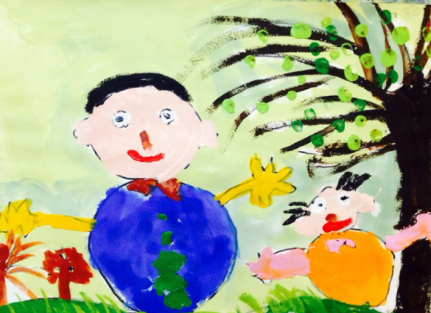
如何引导儿童进行创意彩陶？
一、明确儿童学习创意彩陶目的
二、了解儿童手工的年龄特征和培养重点
三、做儿童创意彩陶作品的伯乐
四、掌握儿童创意彩陶的审美评价

Slide 4
一、明确儿童创意彩陶教学的目的
激发儿童的学习兴趣和审美情趣。
引导儿童注意对客观事物的观察、认识、理解。
培养儿童完善的人格和全面的素质。
主观情感的自由表现。

Slide 5
二、了解儿童手工的年龄特征和培养重点
1-3岁，抽象象征期。
手工作品是完全抽象的，对作品的叙述基本与外界没有逻辑性的关联。
手工游戏用来抒发情感。
3-7岁，象征期。
手工作品具有象征性的形状，孩子对艺术的体验过程与立体表达的需求会格外强烈，在创作中，他们往往是从最熟悉或感兴趣的人和事开始，用自己认为完美的方式来完成它，或者赋予超越真实的那部分以特殊的表征意义。在这一阶段他们的自信心和对世界的理解力都会迅速提高。
8—14岁，形象期，也叫客观写实期。
这一阶段的儿童开始用自己掌握的科学知识，对客观世界进行了解。这一时期的培养重点是孩子的观察能力培养以及手眼协调的培养，这个阶段在满足孩子自身具象表达需要的同时，教授孩子基本彩陶手工技法，帮助孩子进入更专业的创作学习 。

Slide 6
三、做儿童彩陶作品的伯乐
给孩子自由，还孩子的本色。要把孩子的生活经验以及他的认识、情感，和他的创作联系起来，了解孩子的创作动机，他想表现什么，这样才能理解他的创作。 在理解儿童创作的基础上才能加以引导。
有纯粹的童心流露，是做好儿童彩陶的第一步。
孩子们在创作前安排结构的能力往往不足，这时，可以跟孩子商量，给他们一些建议，根据不同的表现内容来选择儿童易于掌握制作方法，以达到最佳的制作效果。
总而言之，我们要做一个伯乐，满腔热情地与孩子共同享受彩陶的乐趣。西方美学中有个定义：直觉就是艺术，包含着个性、情感和创造。我们要做好伯乐，把孩子们的直觉表现提高到培养创新意识的高度来认识，并加以肯定，保护和发扬。

Slide 7
四、掌握儿童彩陶作品审美评价
我们看到的儿童彩陶作品往往是想象离奇、造型稚拙、夸张。而成人认知艺术作品规则的经验性往往与儿童无规则的创造性格格不入。因此要求儿童制作出结构准确的物象，显然是违背儿童生理、心理发展规律和造型能力的，以此来评价儿童彩陶作品是对儿童的偏见和误导。
捕捉天真、浪漫、稚拙、朴素的闪光点；发现儿童思想和情趣的艺术审美价值，比如：
一、想象奇特，符合少儿年龄的发散性思维特征。
。
二、勇于表达自己的创意联想，自由发挥个性。
三、能用不同的视觉感知审美对象，充分发挥好奇心，并能通过彩陶作品来观察和感受生活。

Slide 8
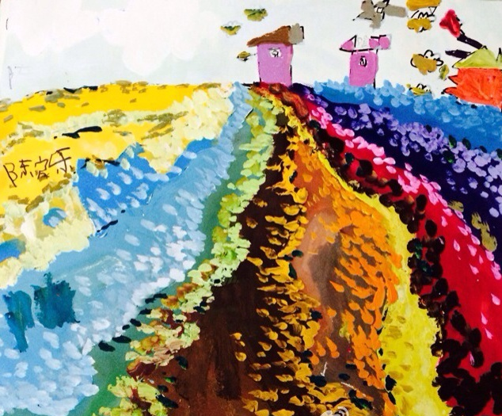
创意彩陶七大好处
一、提高记忆能力
二、提高观察能力
三、提高想象能力
四、展现创造力
五、及时宣泄情绪
六、左右脑同时活动
七、表情达意

Slide 9
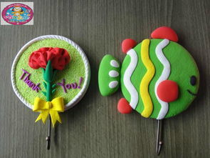
创意彩陶作品——发卡、挂钩

Slide 10
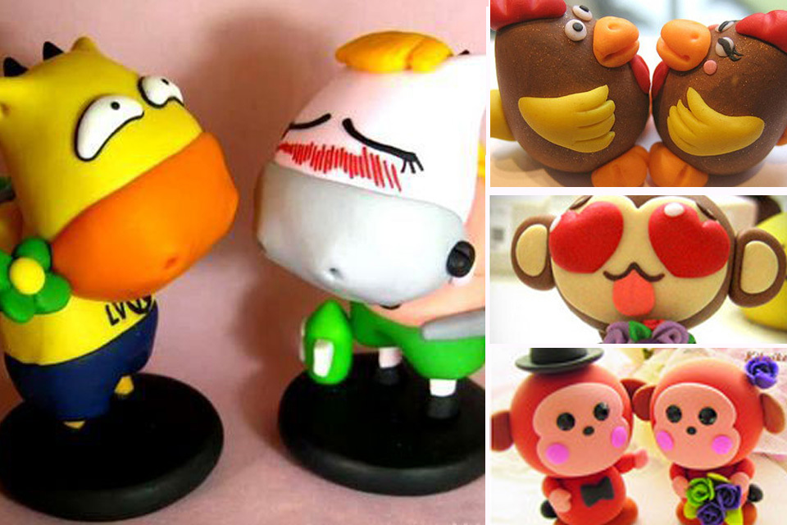
创意彩陶作品——玩偶

Slide 11
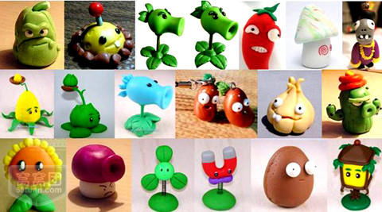
创意彩陶作品——挂件饰品

Slide 12
我们今天的作品——小猴子

Slide 13
1、选用1号色制作身体，上窄下宽。 2、加上尾巴。后方要卷起來。 4、用2号色加上肚子，拳头以及脚板。
制作身体

Slide 14
制作头部
5、好了，可以开始制作头部，首先是要制作一个1号色的圆形， 轻轻压一下，做成
一个椭圆，接下来把 2号色的面部贴上。 6、制作耳朵，用一个较大的1号色，上面加上少一点的1号色圆片，压一下即可完成。 7、把完成的一对耳朵贴上，钻出眼洞。用工具压出嘴巴。

Slide 15
脸部、连接
8、用朱古力色制作鼻子。 9、揉加上眼睛，一边用黑色，一边用白色，白色那边再加上黑眼珠。把身体和头接上。 10、最后加上左右两边的牙齿。完成了啦！

Slide 16
制作完成

Slide 17
给家长的四个建议
以建议的口吻提出建议！
以表扬为主，不加任何附加条件，增强自信心，自己与人的不同之处。
避免不愉快争吵！
开辟一个角落供孩子尽情创作，活动完毕让孩子学会自己收拾打扫。
表示对孩子的尊重！
当孩子解释自己的画注意倾听，遇到不解及时提问。当孩子无法讲清自我感受或过于紧张，可以用画与其沟通。
记录孩子精神成长的财富！
挑选孩子的作品进行收藏，每逢家长有亲戚朋友过生日鼓励孩子以作品相送，以用心的创作代替购买的礼物。

Slide 18
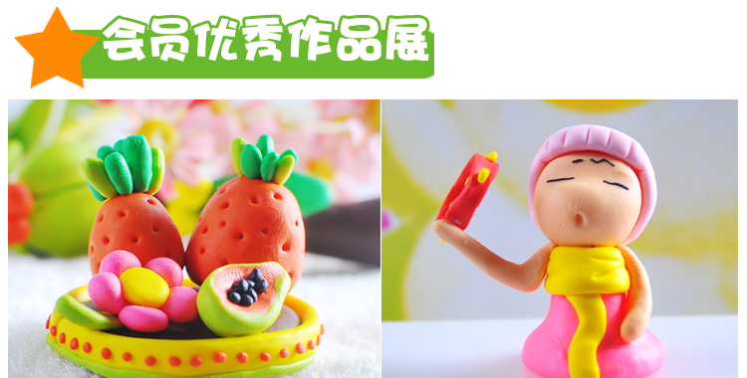

Slide 19
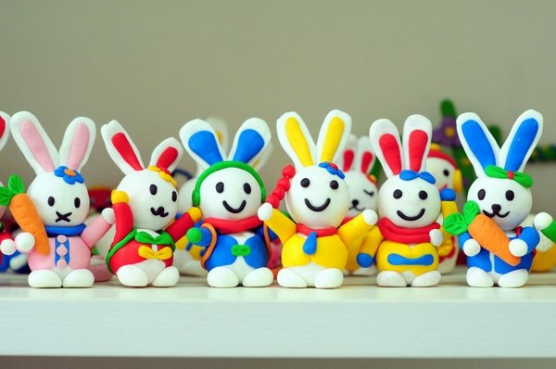
团体优秀作品展——游戏的小兔子

Slide 20
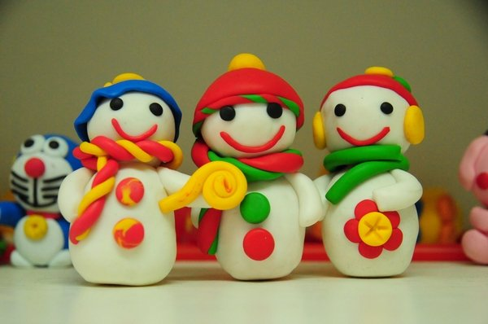
团体优秀作品展——雪人

Slide 21
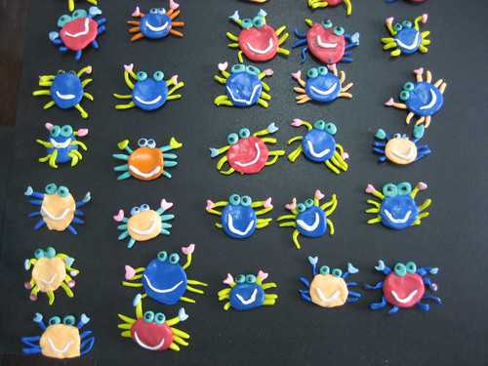
团体优秀作品展——螃蟹

Slide 22
蒸烤10分钟 —— 等待成品出炉咯！！！

Slide 23
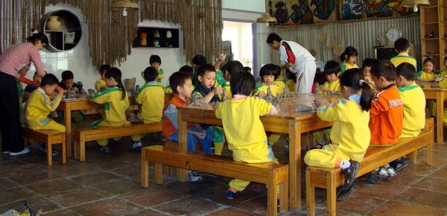
一双手，一块陶泥，给孩子一片自由创作的天空！
Notes:
模板来自于 http://docer.wps.cn
23

